Slide 1
A Study on the Implementation Method of an Agent-Based Advanced RAG System Using Graph
Keywords: Advance RAG, LLM, Generative AI, LangGraph
Written by Cheonsu Jeong
Dusan Baek

Slide 2
Abstract
이 논문은 기존 RAG (Retrieval-Augmented Generation) 시스템의 한계를 극복하기 위해, LangGraph를 활용한 에이전트 기반 고급 RAG 시스템의 구현 방법을 제시함
다양한 데이터 소스 간의 신뢰도 평가와 통합을 통해 더 정확하고 신뢰성 있는 답변을 생성하는 것이 주요 목표

Slide 3
Introduction
기존 RAG 시스템은 단일 문서 기반 검색에 한정되어 있어 신뢰성과 확장성에 한계가 존재.
이 논문의 목표: 에이전트 기반 그래프 시스템을 통해
복수 데이터 소스의 신뢰성 판단,
최적의 정보를 종합하여
기존의 RAG model-based knowledge-based QA System을 개선하는 것.
Related Work
RAG: 기존 RAG는 검색 단계의 품질에 따라 전체 시스템 성능이 좌우되는 한계 존재.
LangChain은 에이전트 설계에 적합하지만 복잡한 흐름 제어가 어려움. LangGraph는 이를 그래프 구조로 보완.
Agent System: 멀티 에이전트 협력 기반 접근 소개

Slide 4
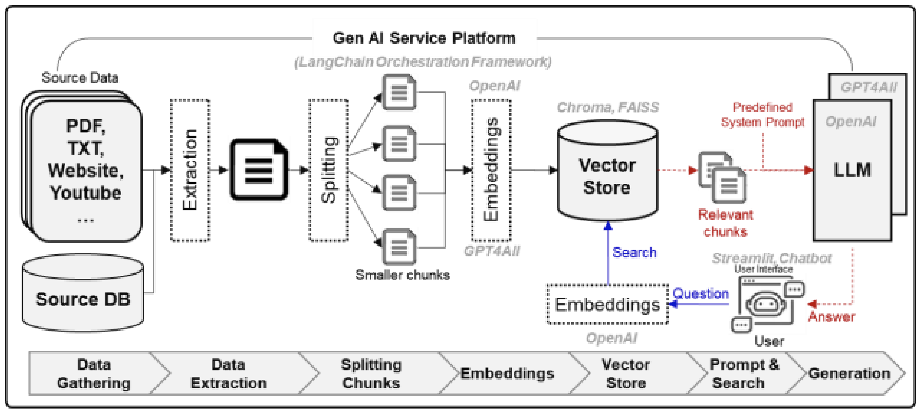
RAG: Retrieval Augmented Generation
RAG Model Implementation Flow

Slide 5
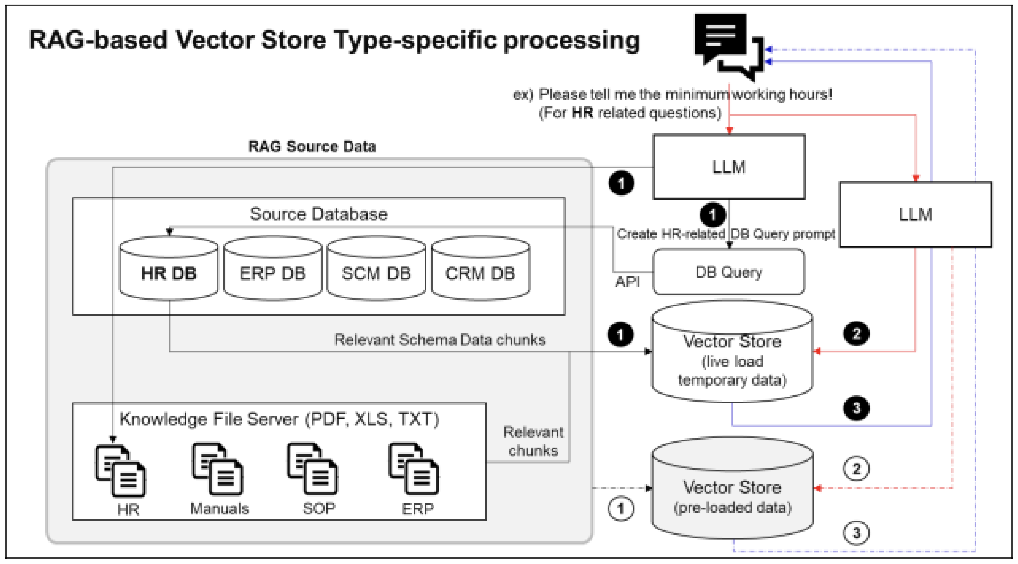
RAG: Retrieval Augmented Generation
RAG-Based Vector Store Types
Live and temporary data
Pre-loaded data

Slide 6
RAG: Retrieval Augmented Generation
Methods to enhance RAG Performance
데이터 정제하기: 상충되거나 중복된 것 삭제. 문서를 요약한 것을 만들어서 맥락에 반영하면 도움이 됨.
Hybrid approach: 항상 embedding-based search가 좋은 것은 아님. Keyword-based search를 혼합하여 사용하는 것이 도움이 됨.
Chunk size trade-off
주어진 정보만을 활용하는 base prompt 생성
Chunk Tagging: chunk에 metadata를 tag로 달아주는 것이 도움이 됨.
Query Routing: 쿼리를 적절한 index로 분배하는 것. 이 때에는 multiple indexes가 도움이 됨.
Reranking
Query transformation: 주어진 쿼리로 원하는 정보를 못 찾을 때에는 쿼리를 변형하는 것이 방법.
Fine-tuning embedding model: domain terminology가 fit하지 않을 때
LLM dev tools를 활용: 문서와 맥락의 원천을 알아차리는 데에 유용함.

Slide 7
RAG: Retrieval Augmented Generation
Research on Advanced RAG Types
Self-RAG: 생성된 답변으로 다시 유사도 검색을 하여 답변을 정제하는 것.
Corrective RAG: Collective Agent를 도입하여 생성된 답변에서 에러를 찾고, 이를 수정하기 위해 정보를 찾아 답변에 대한 관련성을 높이는 것.
Adaptive RAG: 위 두 가지 방식을 선택하여 사용하는 것. (의견) 사실 기반의 질문에는 Self-RAG가 유용하고, 의견 기반의 질문에는 Corrective RAG가 유리하다.
Self-RAG focuses on researching and refining generated responses by finding relevant information to enhance the accuracy and fluency of those responses. It is particularly useful for factual questions, as it allows the system to improve its answers based on the information retrieved.
On the other hand, Corrective RAG employs a Corrective Agent that identifies errors in the responses generated by the system. This agent retrieves additional information to correct these errors, thereby improving the reliability of the answers. Corrective RAG is more suited for opinion-based questions, where the accuracy of the response can be significantly enhanced by addressing potential inaccuracies.
In summary, Self-RAG is about refining responses for factual accuracy, while Corrective RAG focuses on correcting errors to ensure reliability, particularly in subjective contexts.
Notes:
생성된 답변으로 다시 검색. 해당 내용과 관련성을 판단하여 검증하는 방식.
이 RAG 방식들을 고려하여, 전반적으로는 Corrective를 따르지만 부분적으로 Self-RAG, Adaptive RAG를 도입한다.

Slide 8
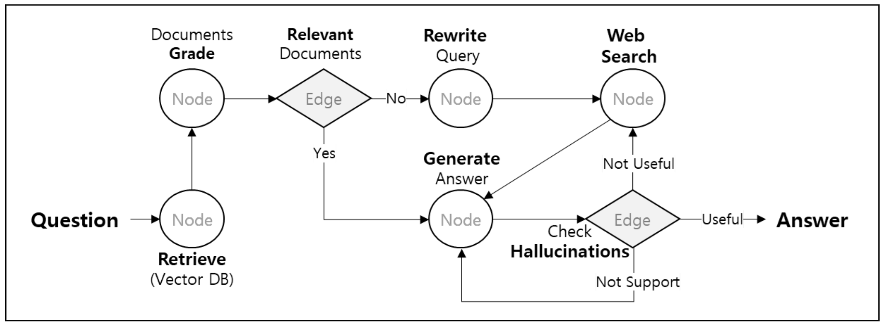
System Design
Architecture
입력 쿼리 수신 후, 그래프 에이전트들이 병렬 및 순차적으로 작업을 수행
신뢰성 평가 모듈과 통합 모듈을 별도로 두어, 정보의 품질을 지속적으로 관리
Key Components
Retriever Agents: 복수 데이터베이스로부터 정보를 수집
Evaluator Agent: 수집된 정보를 신뢰성, 일관성, 관련성 기준으로 평가
Merger Agent: 평가 결과를 바탕으로 최적 답변을 생성
Notes:
병렬은 모르겠음.

Slide 9
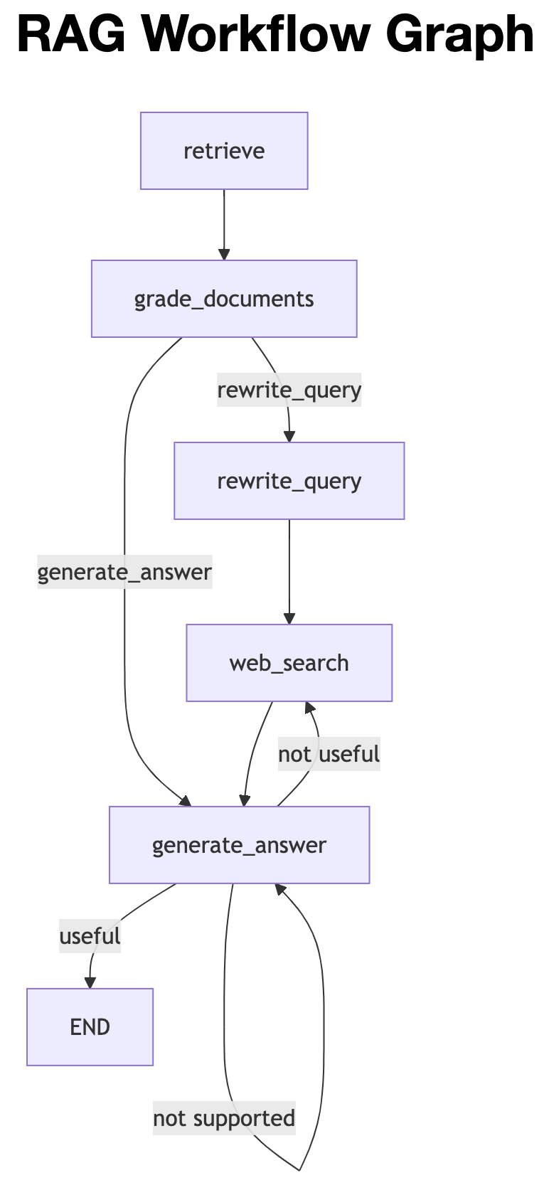
Implementation Results of the Advanced RAG System
기존 방식 -> 구현 시 변경한 부분
Orchestration Framework: Langchain
Agent Graph Workflow: LangGraph
Workflow Trace: LangSmith
Data Extraction and Chunking: LangChain Modules (PyPDFLoader)
Embedding: OpenAI (text-embedding-3-small)
Vector Database: Chroma
LLM: OpenAI GPT-4-Turbo Model -> GPT-4o-mini
Python Development Environment: Google Colab -> VSCode (Cursor AI)

Slide 10
Implementation Results of the Advanced RAG System
임의로 설정한 내용
Chunk 10개 탐색, threshold: 0.7
binary score로 관련 있는 document 추출
Conditional edge로 분기
만약 2개 이상 있다면 generate_answer 노드로 이동
1개 이하면 rewrite_query를 이동
답변 생성 후
Useful: 관련성이 있고, 할루시네이션이 없을 때
Not useful: 관련성이 없거나, 할루시네이션이 있을 때
Not supported: 그 외

Slide 11
EOD

